Slide 1
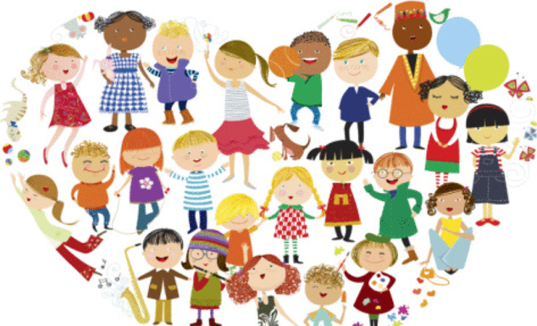
Фестиваль «Поющий город – 2016»
МОУ «СОШ № 32»
Руководители:
Гардикова В.М. , Посадских М.А.

Slide 2
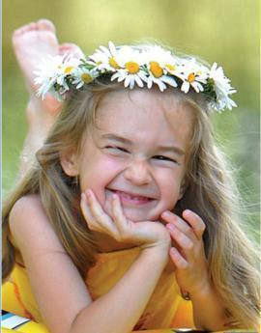
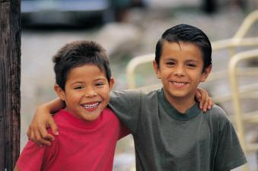
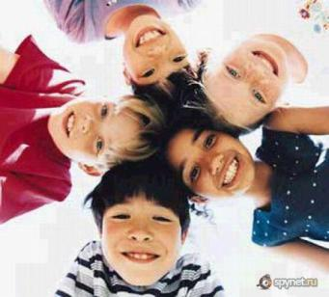
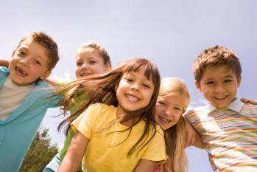
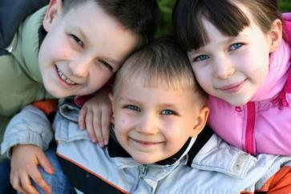
ДРУЖБА НАЧИНАЕТСЯ С УЛЫБКИ

Slide 3
Государственный гимн Российской Федерации

Slide 4
«Гимн фестиваля» муз. А.Ермолова
Как скорый поезд, идущий вдаль,
Пролетает год.
И вновь поющий фестиваль
Нас к себе зовёт.
Здесь собираются все друзья:
Он и ты, и я.
И песня льётся через края
Фестивальная.
«Поющий город» -
Светлая звезда
Соединила нас навсегда.
«Поющий город» -
Это я и ты.
Музыка, смех, танцы и мечты.

Slide 5
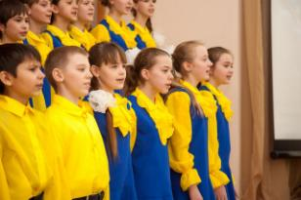
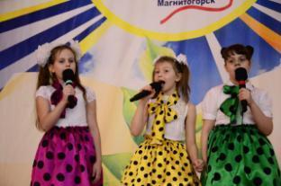
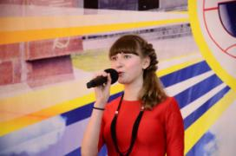
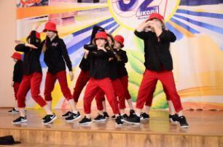
Нас научили, как надо жить,
Чтобы всё успеть,
И как на сцене от всей души
Целым классом петь,
Чтоб со звездою своей вдали
Встретиться смогли,
И вместе к счастью навстречу шли
Дети всей Земли.
«Поющий город» -
Светлая звезда
Соединила нас навсегда.
«Поющий город» -
Это я и ты.
Музыка, смех, танцы и мечты.

Slide 6
Весёлым смехом звенит эфир.
Вместе мы теперь.
И на эстраду, в огромный мир,
Открываем дверь.
Здесь, доброту и любовь храня,
Встретились друзья.
И песня льётся через края
Фестивальная.

Slide 7
Коллектив современной хореографии «Новая волна» руководитель Т.Пашина
Композиция «Весна»

Slide 8
«Дорога добра» муз. М.Минкова, сл. Ю.Энтина
Спроси у жизни строгой: «Какой идти дорогой,
Куда по свету белому отправиться с утра?»
«Иди за солнцем следом, хоть этот путь неведом,
Иди, мой друг, всегда иди Дорогою Добра!

Slide 9
Забудь свои заботы, падения и взлёты.
Не хнычь, когда судьба ведёт себя не как сестра.
Но если с другом худо, не уповай на чудо…
Спеши к нему, всегда иди Дорогою Добра!

Slide 10
Ах, сколько будет разных сомнений и соблазнов.
Не забывай, что эта жизнь – не детская игра.
Ты прочь гони соблазны, усвой закон негласный:
Иди, мой друг, всегда иди Дорогою Добра!

Slide 12
«Песенка друзей» муз. Г.Гладкова сл. Ю.Энтина

Slide 13
«
«Вместе весело шагать»
муз. В.Шаинского , сл. М.Матусовского
Вместе весело шагать по просторам, По просторам, по просторам! И, конечно, припевать лучше хором, Лучше хором, лучше хором! Спой-ка с нами, перепелка, перепелочка! Раз иголка, два иголка - будет елочка! Раз дощечка, два дощечка - будет лесенка! Раз словечко, два словечко - будет песенка!

Slide 14
В небесах зари полоска заполощется, Раз березка, два березка - будет рощица! Раз дощечка, два дощечка - будет лесенка! Раз словечко, два словечко - будет песенка!
Вместе весело шагать по просторам, По просторам, по просторам! И, конечно, припевать лучше хором, Лучше хором, лучше хором!
Нам счастливую тропинку выбрать надобно. Раз дождинка, два дождинка - будет радуга! Раз дощечка, два дощечка - будет лесенка! Раз словечко, два словечко - будет песенка!

Slide 15
«Ты да я» муз. В.Иванова, сл. В.Потоцкого
Ты, да я, да мы с тобой, Ты, да я, да мы с тобой, Здорово, когда на свете есть друзья! Если б жили все в одиночку, То уже давно на кусочки Развалилась бы, наверное, Земля.

Slide 16
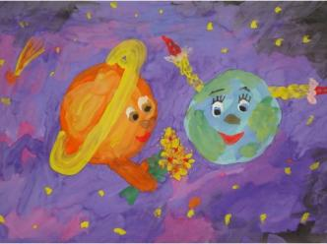
Ты, да я, да мы с тобой, Ты, да я, да мы с тобой, Землю обойдем, потом махнем на Марс.
Может, у оранжевой речки Там уже грустят человечки, Потому что слишком долго нету нас.

Slide 17
Ты, да я, да мы с тобой, Ты, да я, да мы с тобой, Нас не разлучит ничто и никогда. Даже если мы расстаемся, Дружба все равно остается, дружба Остается с нами навсегда.

Slide 18
«Дружба крепкая» муз. Б.Савельева, сл. М.Пляцковского
Дружба крепкая не сломается, Не расклеится от дождей и вьюг.
Друг в беде не бросит, Лишнего не спросит - Вот что значит настоящий, Верный друг!

Slide 19
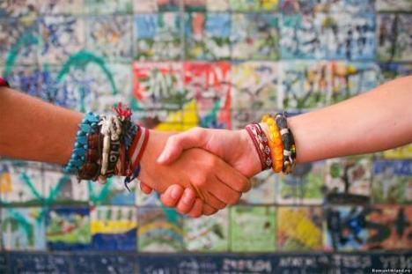
Мы поссоримся - и помиримся, "Не разлить водой!" - шутят все вокруг. В полдень или в полночь Друг придет на помощь - Вот что значит настоящий, Верный друг.
Друг всегда меня сможет выручить, Если что-нибудь приключится вдруг. Нужным быть кому-то В трудную минуту - Вот что значит настоящий, Верный друг.

Slide 20
«Дружба» автор Любаша ( гр. Барбарики)
Если друг не смеётся, ты включи ему солнце, Ты включи ему звёзды - это просто! Ты исправь ошибку, превращая в улыбку, Все грустинки и слёзы, это просто!
Воскресенье, суббота, Дружба – это не работа, Дружба – это не работа!
Есть друзья, а для них У друзей нет выходных! Есть друзья, а для них У друзей нет выходных!

Slide 21
Если свалится счастье, Подели его на части И раздай всем друзьям, это просто. А когда будет надо, Все друзья будут рядом, Чтоб включить тебе солнце Или звёзды.

Slide 22
Если каждый друг по кругу Другу протянет руку, То будет видно в иллюминатор: Дружба – это экватор. Если каждый друг планеты Другу ромашкой помашет, То станет ясно: дружба – это Планета ромашек.

Slide 23
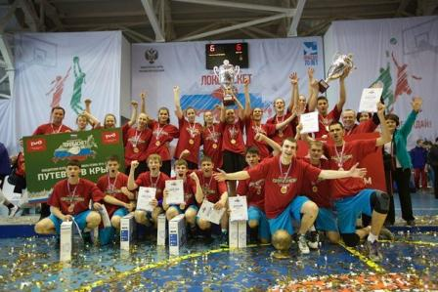
«Гимн детей России» А.Кирилов
Мы сердце открываем навстречу всем ветрам
Мы – поколенье юных, и всё подвластно нам.
Мы – новая Россия, мы учимся, творим,
Космические дали мы скоро покорим.
Одна у нас забота – скорее подрасти
И новые маршруты на карту нанести.
Родители, поймите и не держите нас,
А лучше вы нам дайте в дорогу свой наказ.
Мы новейшее поколение, мир возможностей – как во сне.
И у нас лишь одно стремление: быть полезным своей стране.

Slide 24
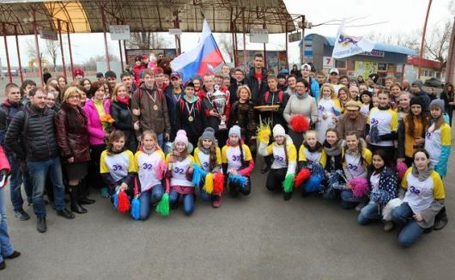
Летит вперёд планета, и мы летим на ней.
Мы время покоряем . Мы – партия детей.
Мы твёрдо-твёрдо знаем, в ответе мы за всё.
Мы всем подарим счастье, вот только подрастём.
Мы новейшее поколение, мир возможностей – как во сне.
И у нас лишь одно стремление: быть полезным своей стране.

